Slide 1
OOP-TG Projekt
Kara Zsigmond, Lazanyecz Márk, Molnár Roland

Slide 2
Projekt célja
Minden igényt kielégítő de mégis egyszerű képszerkesztő program elkészítése, amelyet egyszerű felhasználásra szánunk.
Minden felhasználó azonos jogosultságokkal rendelkezik.

Slide 3
Követelmények
A GUI egy bájitalfőző tematikában megvalósított, egyszerű kezelésű fényképszerkesztő programot tár elénk.
A képernyő alján egy fortyogó üst, felette füsttel, amelyben helyet kap a betöltött kép.
A képernyő jobb oldalán a szerkesztésre használható bájitalos üvegek, amelyek mind külön opcióként szolgálnak.
A képernyő bal oldalán funkcionális, egyértelműbb gombok.
A bájitalokat az üstbe húzva lehet alkalmazni.

Slide 4
Működési funkció
Ellenőrző bezárás gomb
Kép tallózó kiválasztása
Kép mentése gomb
Kép mentése másként gomb, majd tallózva mentés
Törlés gomb
Szerkesztési fázisok közötti váltás
Funkcionális "bájital" gombok

Slide 5
Képszerkesztési opciók
Vízszintes / függőleges tükrözés
Kép színeinek invertálása
Szépia filter
Fényerő állítása
Kontraszt állítása

Slide 6
Fejlesztési lehetőségek
Monokróm filter
Kép forgatása balra / jobbra
Szerkesztés levágással
Rajzolás

Slide 7
// új uml screenshot

Slide 8
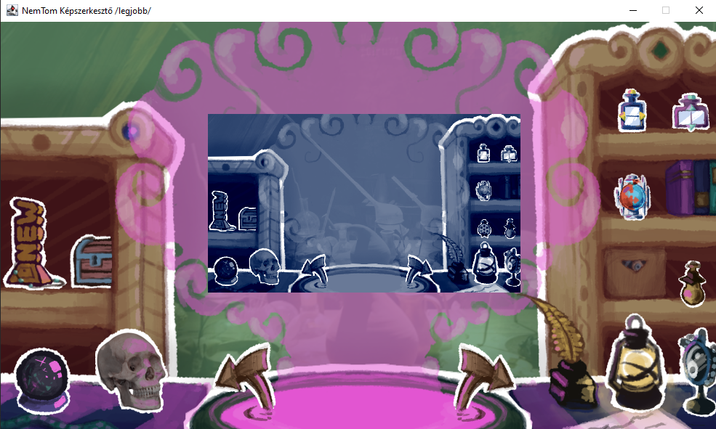
Pillanatkép a programból

Slide 9
Felhasznált technológiák
Java
Java AWT
Swing

